Slide 1

L'acquisition numérique de l'image MEB
-
Divers aspects
Réunion pédagogique du GN-MEBA – 01/12/2022
N. HOREZAN, Q. BARRES, D. BOIVIN (ONERA/DMAS)
Ce document est la propriété de l'ONERA. Il ne peut être communiqué à des tiers et/ou reproduit sans l'autorisation préalable écrite de l'ONERA, et son contenu ne peut être divulgué.
This document and the information contained herein is proprietary information of ONERA and shall not be disclosed or reproduced without the prior authorization of ONERA.

Slide 2

Sommaire
Balayage numérique
  Principe
  Dimension de l’image
  Grandissement
  Rotation – Translation - Inclinaison échantillon
  Modes spécifiques
Numérisation du signal (SE-BSE-Inlens…)
  Principe du codage numérique
  LUT
  Contraste - Brillance
  Vitesse de balayage
Questions

Slide 3
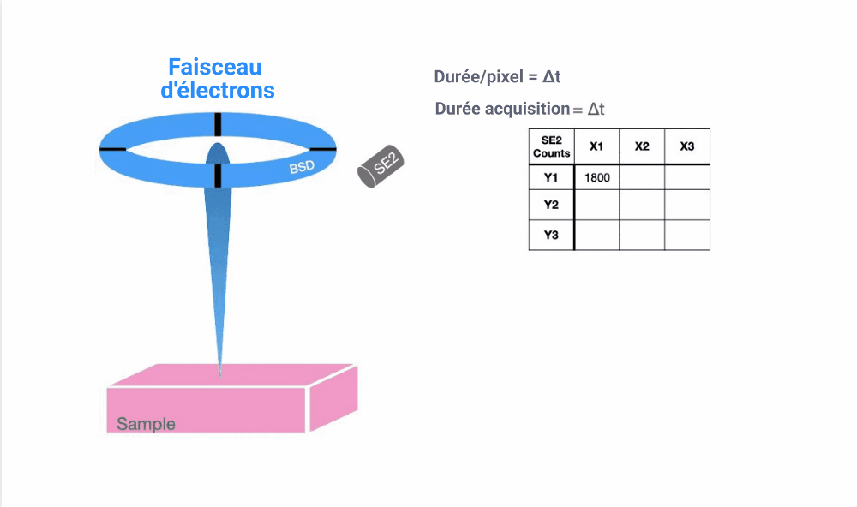
Balayage numérique

Slide 4


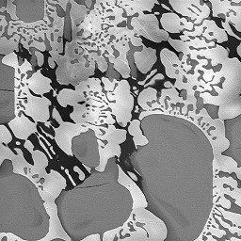

Balayage numérique – Résolution (pixels)
Nombre de positions de mesure sur l’axe X
Nombre de positions de mesure sur l’axe Y
Résolution image = N_{x}*N_{y} pixels
…
64*64
128*128
256*256
N_{x}*N_{y}

Slide 5
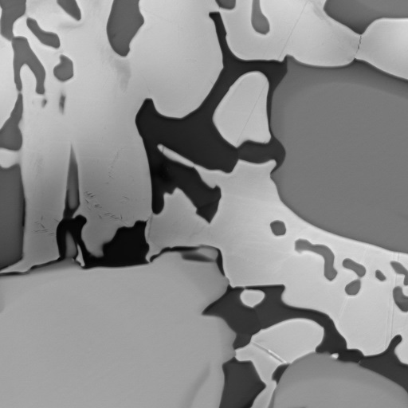
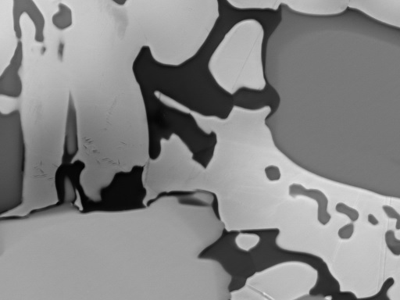
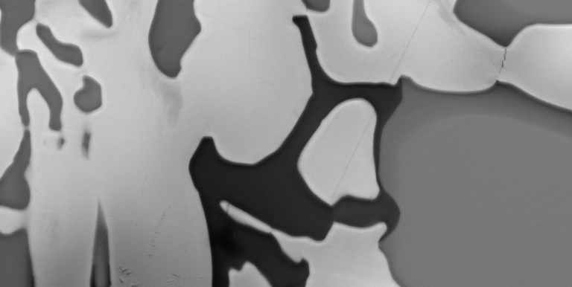
Balayage numérique – Résolution (pixels)
1:1 → N_{x}= N_{y}
4:3 → N_{x}/N_{y}=4/3
2:1 → N_{x}/N_{y}=2/1
Personnalisé → N_{x}/N_{y}= 4017/403

Slide 6
Balayage numérique

Slide 7
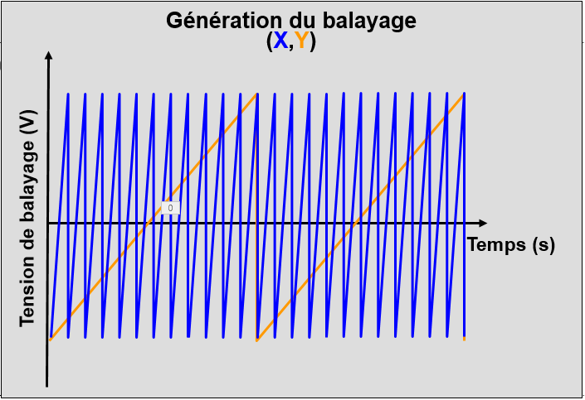
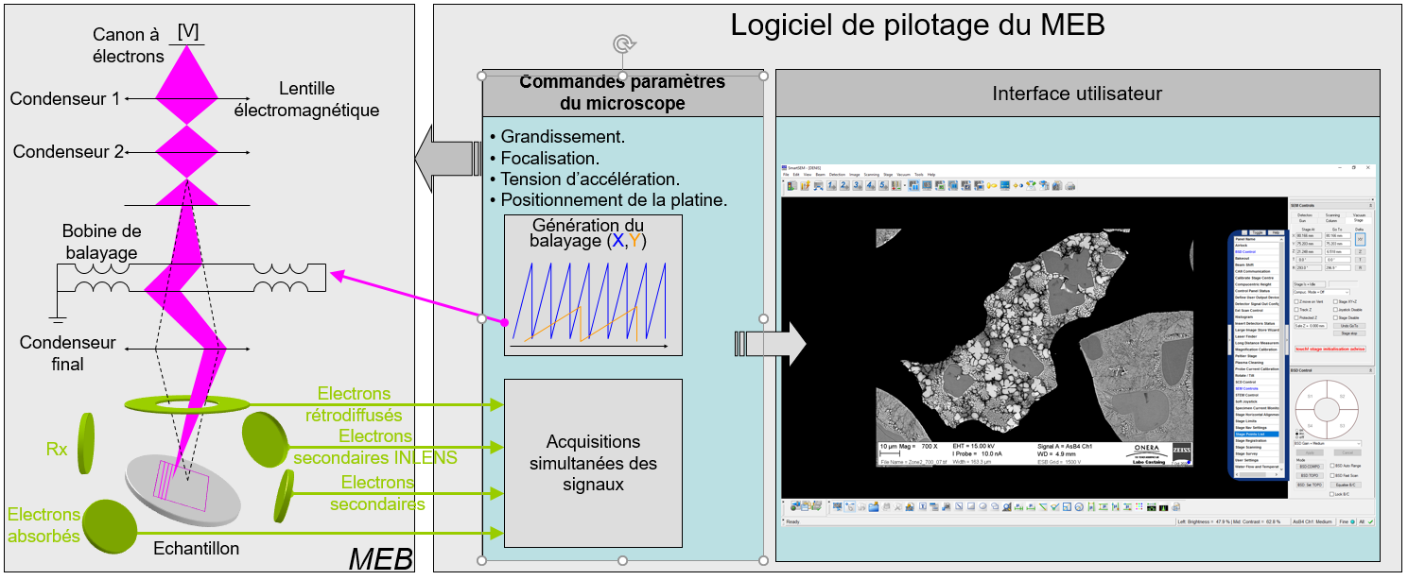
Balayage numérique – Principe du balayage

Slide 8
Balayage numérique – Principe du balayage
V⁺
V⁺/V⁻ : valeurs min et max des tensions de balayage
ΔV : plage d’évolution des tensions de balayage
Champs de vue
V⁻
ΔV

Slide 9
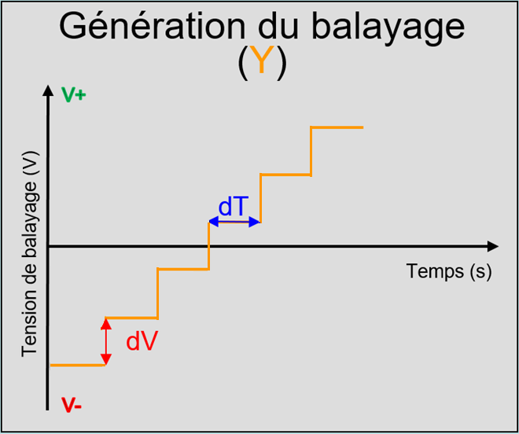



Balayage numérique - Principe du balayage
dV – tension nécessaire pour le déplacement d’une unité (pixel)
dV=ΔV/N
  Image 1000x1000 => dV = 2 mV
  Images 16000x16000 => dV = 0,125 mV
Pixel hexagonal
dV_{x}=dV_{y}
Angle dir x/y = 120°
dV_{x}=dV_{y} → pixel carré
dV_{x} >dV_{y} → pixel rectangulaire

Slide 10
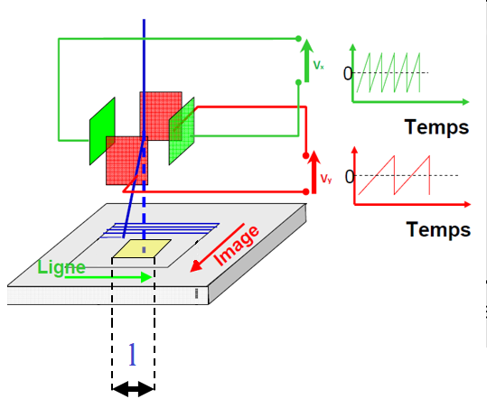
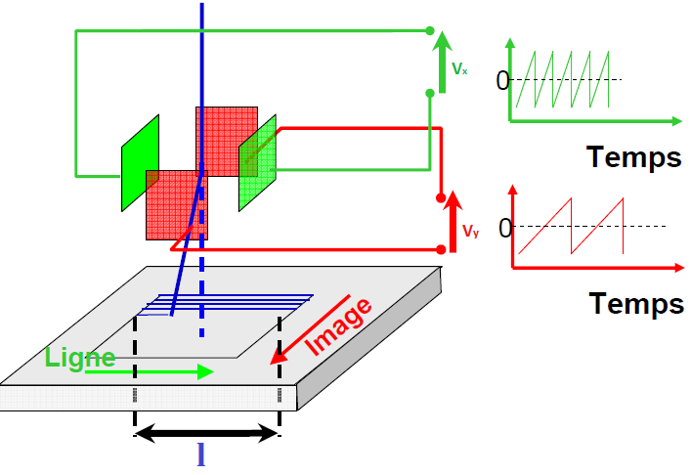
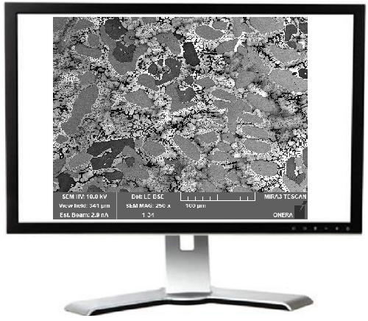
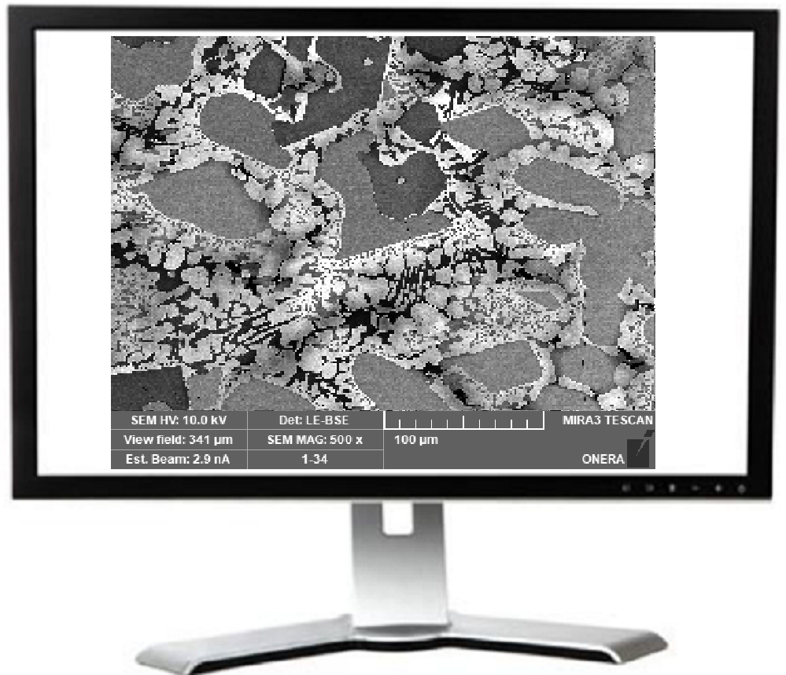
Balayage numérique – Grandissement(Mag.)
L
L
1Pixel image = 1Pixel écran
Grandissement(Mag.) = 𝐿/l

Slide 11
Balayage numérique – Grandissement(Mag.)
L = 127 mm
Référence polaroid
1024*768 pixels
512*384 pixels

Slide 12
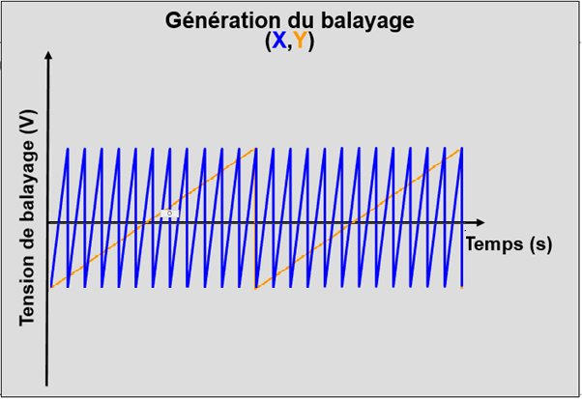
Balayage numérique – Grandissement(Mag.)
ΔV - Mag 1 : plage d’évolution des tensions de balayage du Mag 1
V⁺
V⁺
dV – Mag 100
Image 1000x1000 => dV = 2 mV
ΔV - Mag 2 : plage d’évolution des tensions de balayage du Mag 2
dV – Mag 10000
Image 1000x1000 => dV = 20 μV
Changement de gamme de grandissement
ΔV- Mag 2
V⁻
ΔV - Mag 1
V⁻

Slide 13
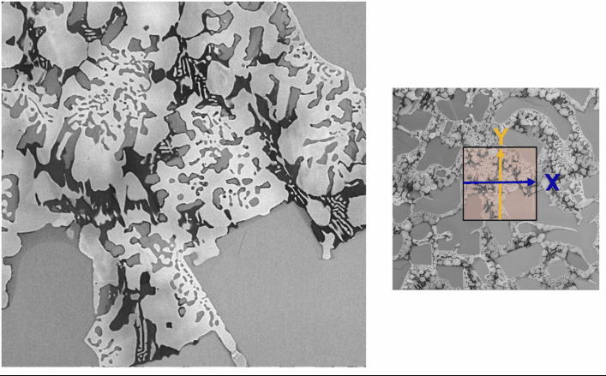
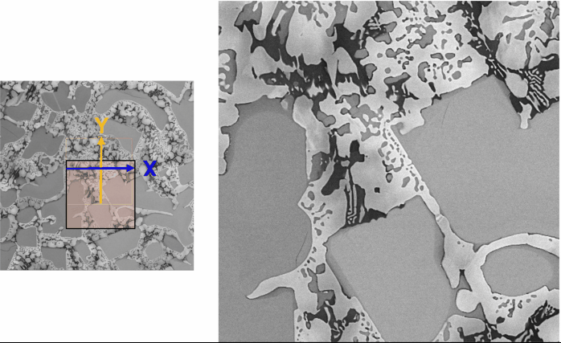
Balayage numérique – Rotation-Translation-Tilt correction
Rotation électronique du balayage
Translation électronique du balayage

Slide 14
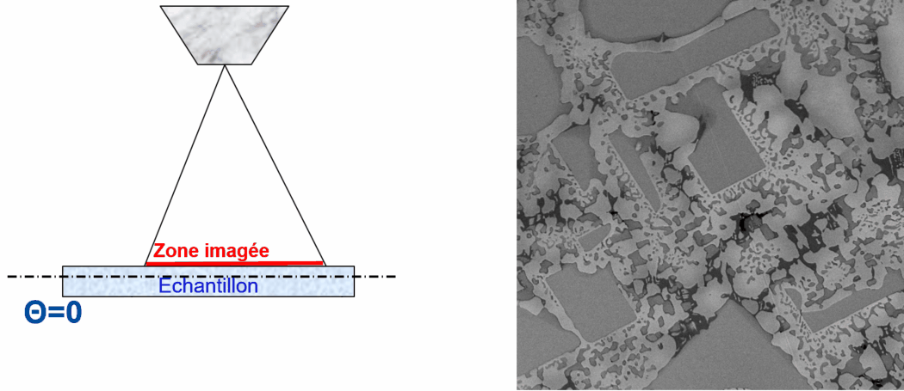
Balayage numérique – Rotation-Translation-Tilt correction
Déformation de l’image sur l’axe Y

Slide 15
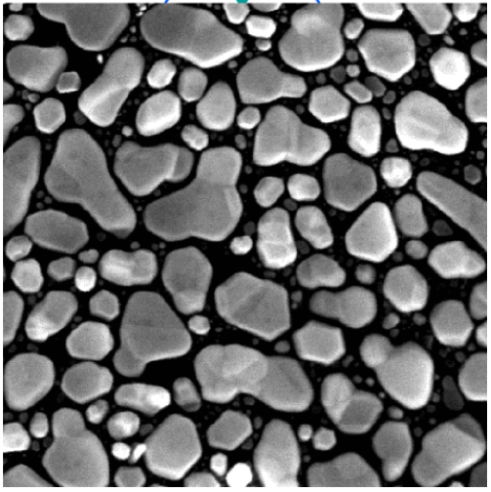
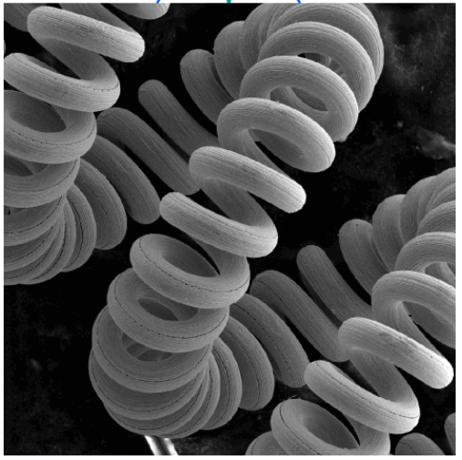
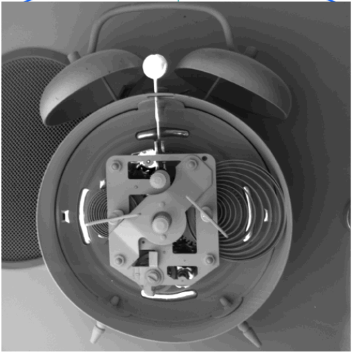
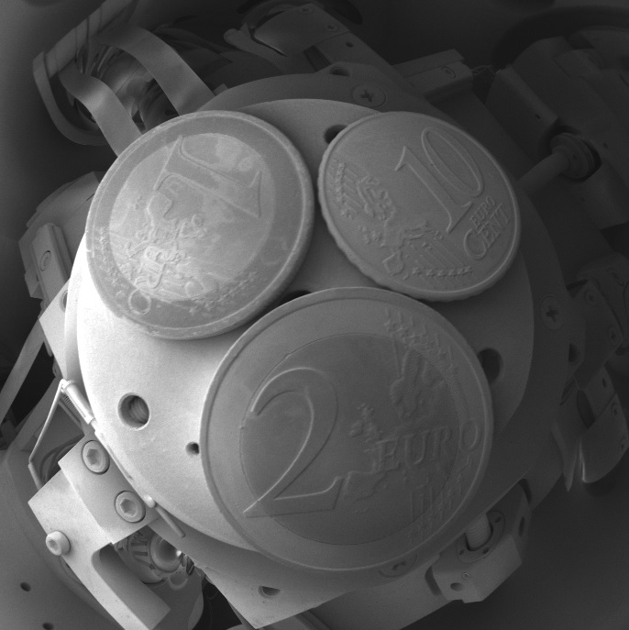
Balayage numérique – Modes spécifiques
Resolution
Depth of field
Wide field
Fisheye

Slide 16
Sommaire
Balayage numérique
  Principe
  Dimension de l’image
  Grandissement
  Rotation – Translation - Inclinaison échantillon
  Modes spécifiques
Numérisation du signal (SE-BSE-Inlens…)
  Principe du codage numérique
  LUT
  Contraste - Brillance
  Vitesse de balayage
Questions

Slide 17
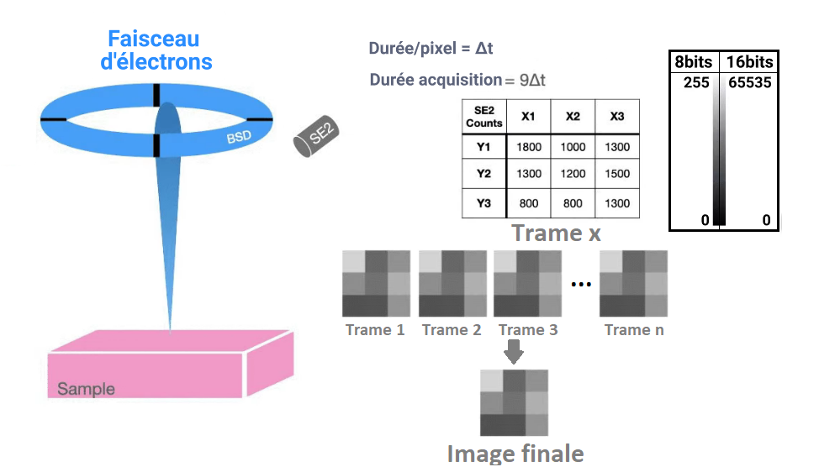
Numérisation du signal (SE-BSE-Inlens…)

Slide 18
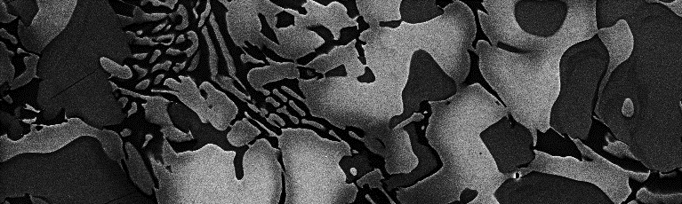
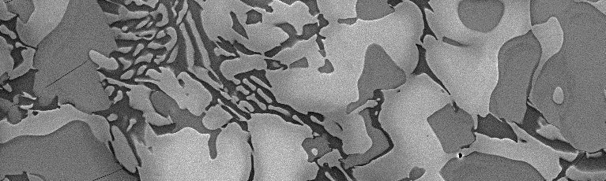
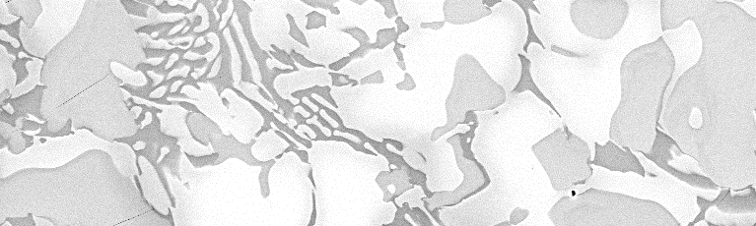
Numérisation du signal – Principe du codage numérique
Gray₃
Gray₁
Niveaux de gris (8bits-16bits)
Gray₂
Nb₁
Nombre électrons(SE-BSE) collectés
Réglage du gamma

Slide 19
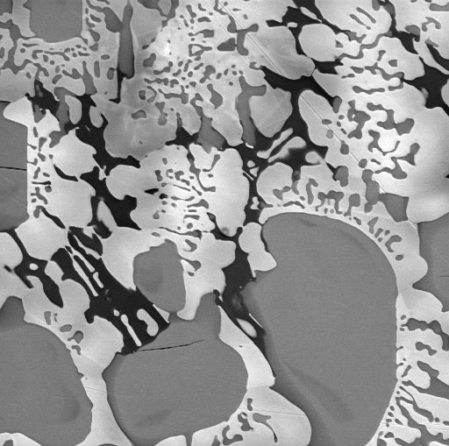
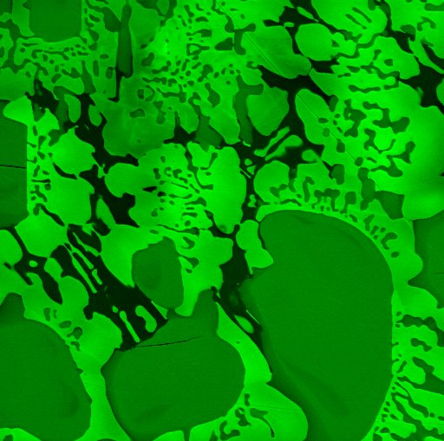
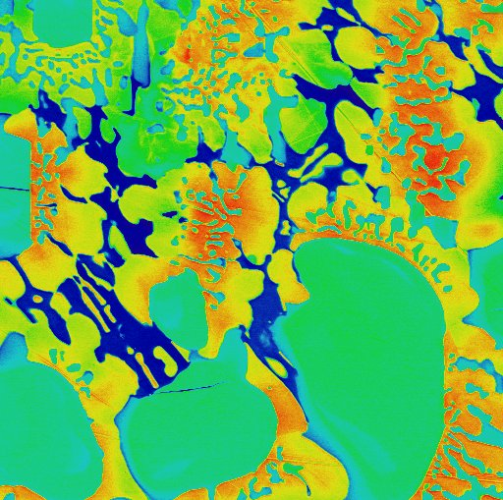
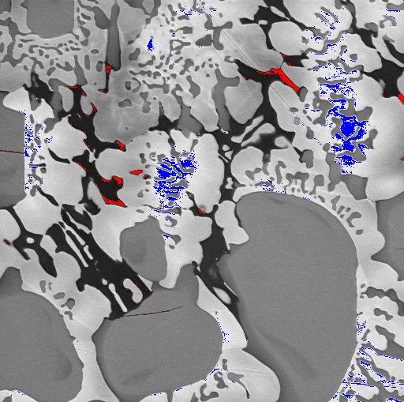
Numérisation du signal – LUT(look up table)
Gray
Green
Rainbow
DB

Slide 20
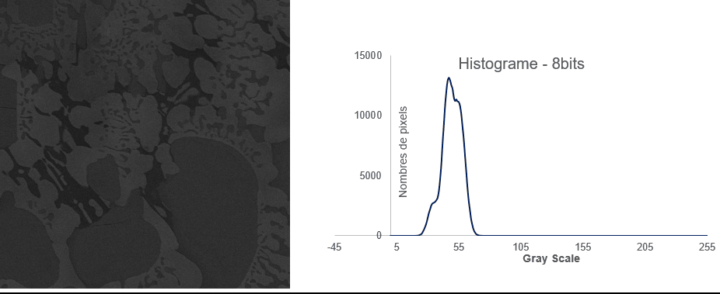
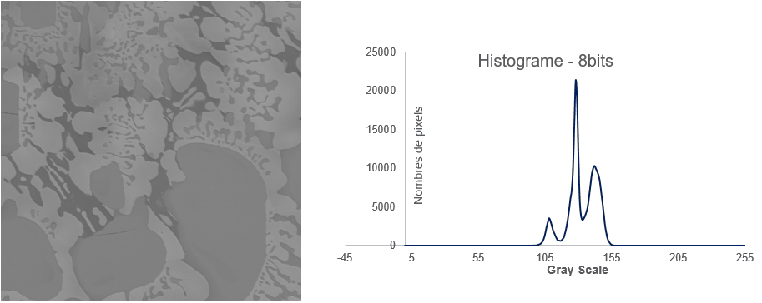
Numérisation du signal : Contraste - Brillance
Brillance
offset (+ ou -)
Pour chaque pixel de l’image on additionne ou soustrait une valeur constante a son niveau de gris
Contraste
Gain (* ou /)
Pour chaque pixel de l’image on multiplie ou divise son niveau de gris par une valeur constante

Slide 21


Numérisation du signal : Contraste - Brillance
Retouche
numérique B/C
Artefacts :
Amplification du bruit de mesure
Perte d’information

Slide 22
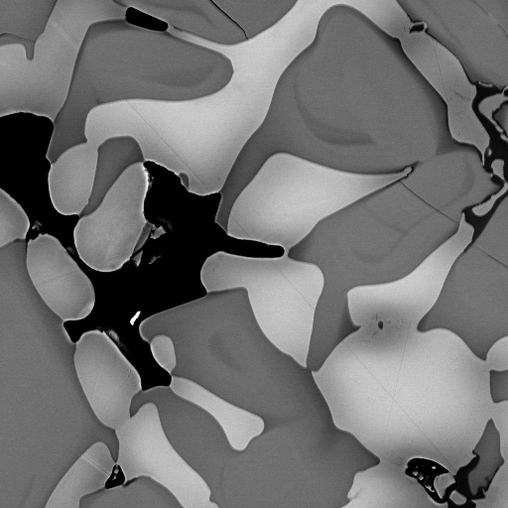
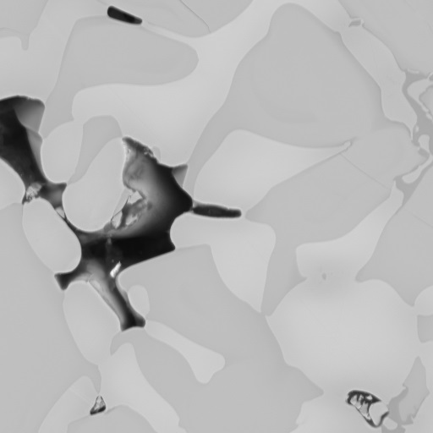
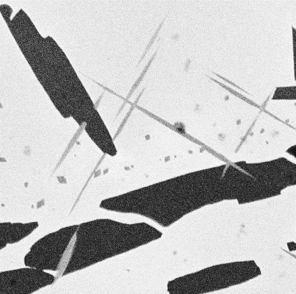
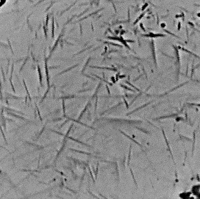
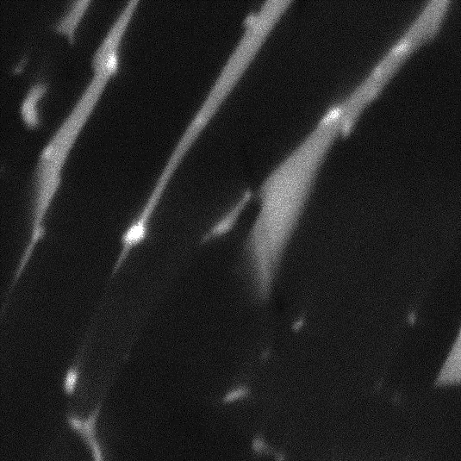
Numérisation du signal : Contraste - Brillance
Fonction MEB : auto B/C
Réglage B/C manuel

Slide 23
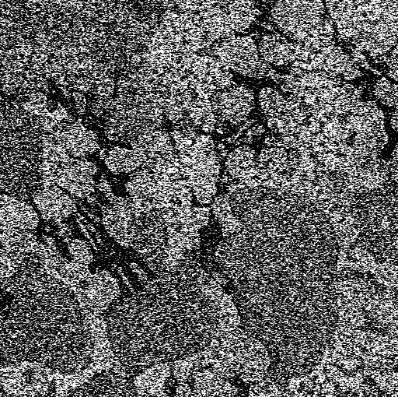
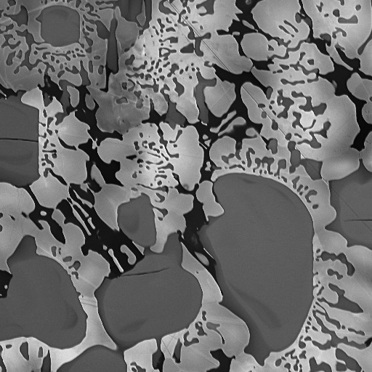
Numérisation du signal : Vitesse de balayage (Scan Speed)
DB :
elle est trop bruitée ton image
Nicolas !
Nicolas :
ouais c’est vrai, je vais diminuer la vitesse de balayage.
Ahhh beaucoup mieux ! Mais bon j’ai augmenté le temps d’acquisition par 120
Trouvez l’intrus

Slide 24


Numérisation du signal : Vitesse de balayage (Scan Speed)
Scan Speed 1 → 50 ms/trame
Scan Speed 4 → 1 s/trame
Scan Speed 9 → 279 s/trame
Quel est le véritable paramètre ?
  Accumulation ou intégration ?

Slide 25
Numérisation du signal : Vitesse de balayage (Scan Speed)
  Est-ce qu’on :
  « Reste plus pour collecter plus d’électrons »
  → accumulation
  « Reste plus car on fait plus de mesures »
  → intégration
Temps de séjour
dT = n*t_{c}
t_{c} : constante de temps de conversion analogique-numérique(dépendant du système)
n : nombre de mesures en chaque point

Slide 26
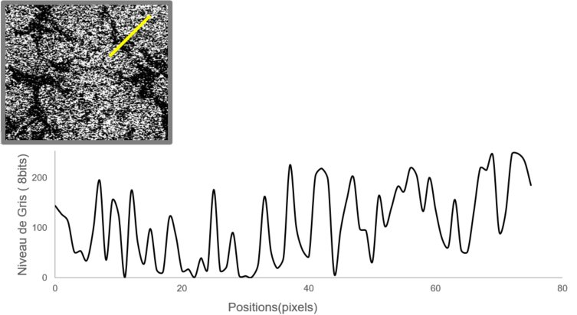
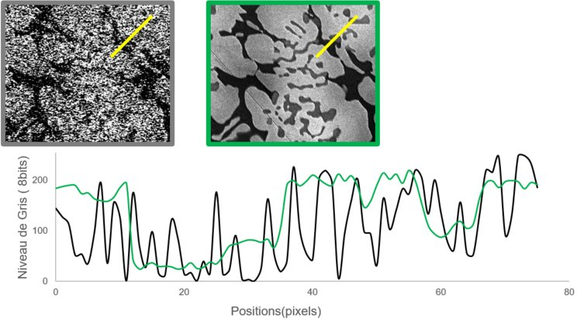
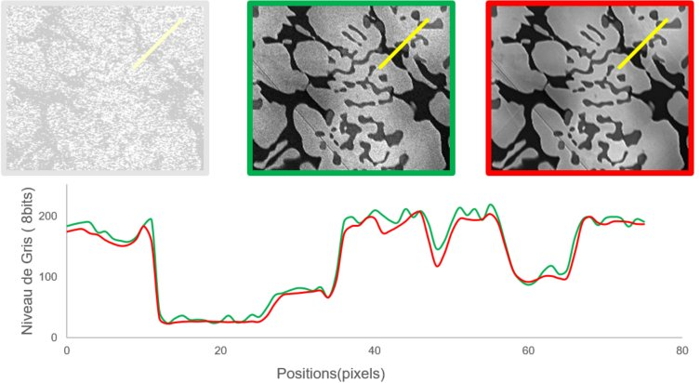
Numérisation du signal : Vitesse de balayage (Scan Speed)
Scan Speed 1 : 0,05s/trame
Scan Speed 6 : 9 s/trame
Scan Speed 9 : 279 s/trame

Slide 27
Merci pour votre attention
Questions ?

Slide 28
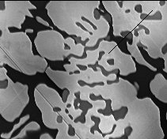
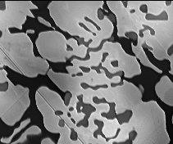
Numérisation du signal : Vitesse de balayage (Scan Speed)
Scan Speed 9 : 279 s/trame
Scan Speed 10 : 960 s/trame

